Slide 1
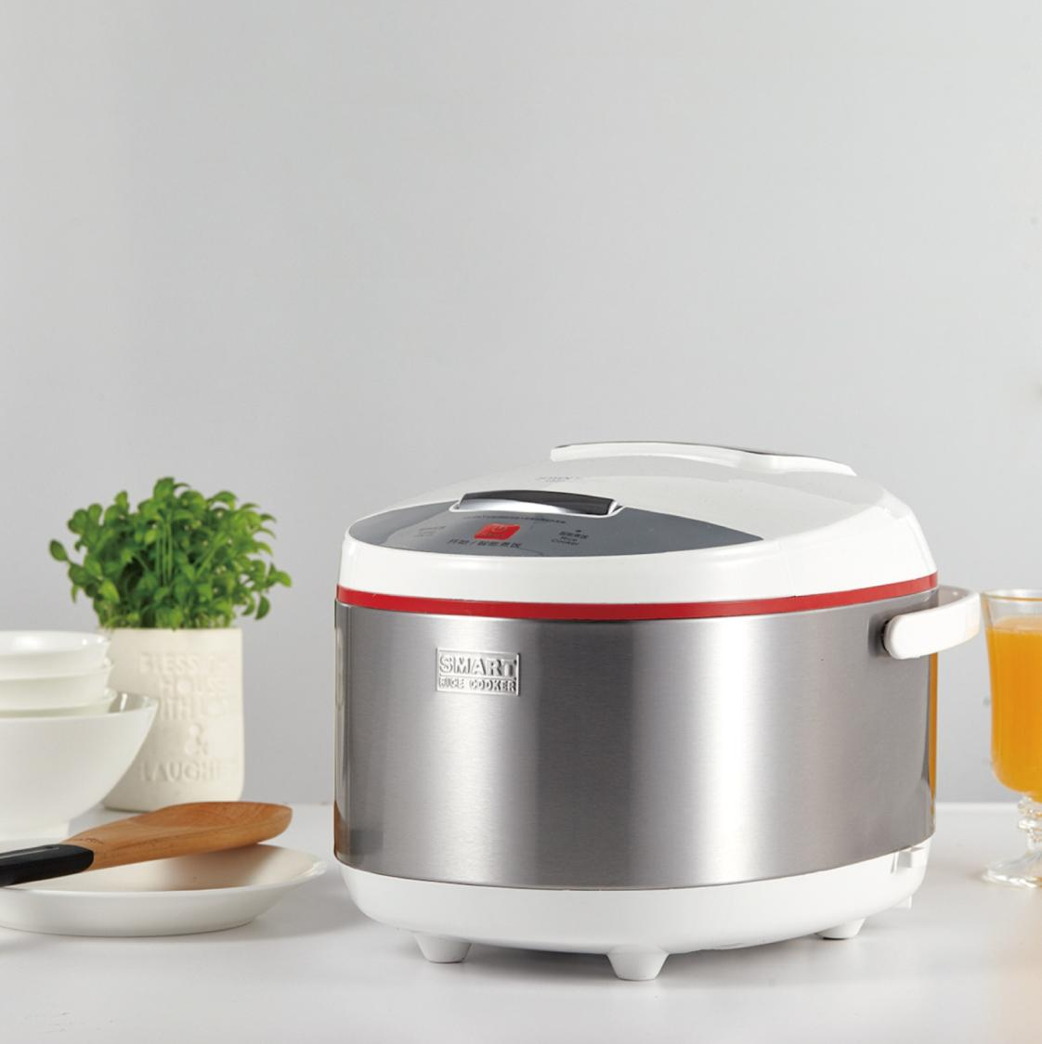

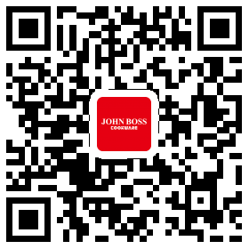
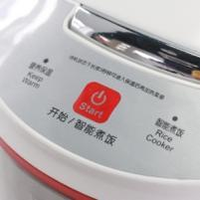
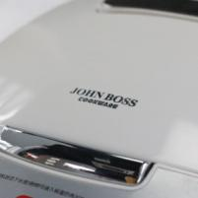
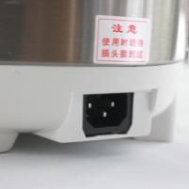
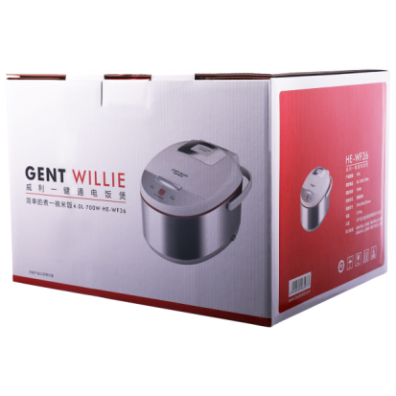
威利 一键通电饭煲 HE-WF36
建议零售价： ¥ 896元
供货价：199
特点：
¤ 原味的烹煮，娓娓道来自然的风味
¤ 均匀受热，火力丝丝入扣，米粒水分饱满
¤ 一键智能开关，诱出深层香甜香甜
容 量：3.6L
包装尺寸：370x290x255mm
毛 重 ：3.35kg
额定功率：700W
装箱数量：4PCS
控制方式：按钮控制
画 册
11页

